Slide 1
PROCESO DE CONFIGURACIÓN DE UN PROYECTO
Gerencia General
Unidad de Seguimiento Financiero

Slide 2
REQUISITOS PARA ASIGNAR SOLICITUDES
Última versión del presupuesto
aprobado.
Creación de solicitud de revisión financiera en sistema
Presupuesto ingresado en sistema
Cartas de autorización de modificaciones presupuestarias
Carta Gantt actualizada en sistema

Slide 3
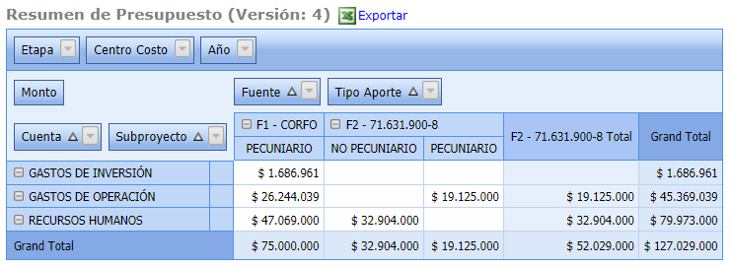
CONSIDERACIONES GENERALES PARA REVISAR SOLICITUDES
Revisar último presupuesto aprobado
Bases del instrumento
BAG
Convenio
Verificar cuentas presupuestarias establecidas en convenio.
Verificar montos aprobados por convenio
Descripción de glosas

Slide 4
RECOMENDACIONES GENERALES
CONOCIMIENTO DEL NEGOCIO
Se debe tener conocimiento del instrumento y del Proyecto que se configura, la claridad de los objetivos Generales y los Objetivos Específicos.
NUEVA VERSIÓN DEL PROYECTO
Decisión del Comité
Comunicación Entidad Beneficiaria
Ajustar Actividades y Presupuesto de acuerdo a la nueva realidad sin alterar objetivos
APLICACIÓN DE BASES Y OTROS
Considerar las bases del Instrumento en lo que respecta a porcentajes de cofinanciamiento, restricciones y particularidades
Condiciones de adjudicación del Comité, tener presente las condiciones que el comité recomendó tanto en actividades y presupuesto
Considerar las BAG.
Considerar los Manuales de Rendición
Convenio del Subsidio.

Slide 5
1. INSTRUCCIONES GENERALES
Aspectos transversales a todos los proyectos configurados.

Slide 6
Cuenta Presupuestaria
Corresponde a un plan de cuentas determinadas por bases y que su objetivo es para tener una distribución ordenada del presupuesto para un mayor control del los recursos financieros que se pagaran en el desarrollo de las actividades del proyecto.
RRHH
OPERACIÓN
INVERSIÓN
ADM.

Slide 7
Ítem Presupuestario
Corresponde a identificar el programa de gastos de una cuenta para imputar en forma cronológica y ordenada el recursos pagado producto del desarrollo de las actividades del proyecto, como por ejemplo:
Equipo de trabajo
Viajes
Consultorías
Talleres
Materiales
Maquinaria

Slide 8
Descripción del Item
En este campo, se debe especificar el motivo del ítem, describiendo la forma como se pretende gastar el recurso, por ejemplo:
Ítem Viajes Internacionales:
Descripción : Viajes a Latinoamérica para búsqueda de mercado…
Ítem: materiales
Descripción: adquisición de materiales para armar prototipo a escala de…

Slide 9
Glosa del Ítem
En este campo, que se encuentra en cada item, es para describir los posibles gastos que se harán producto del desarrollo de las actividades del proyecto, por ejemplo:
Ítem Viajes Internacionales:
Descripción : Viajes a Latinoamérica para búsqueda de mercado…
Glosa: Gastos en pasajes, viáticos estadías, alimentación, traslados, reuniones, etc.

Slide 10
2. DETALLE DE CUENTAS
Consideraciones por cuenta presupuestaria

Slide 11
PRESUPUESTO TOTAL O PARCIALMENTE CON CARGO AL SUBSIDIO
.
Recursos Humanos | Personas naturales, del personal técnico y profesional (equipo de trabajo) vinculado directamente a la ejecución de actividades del proyecto. Todos los haberes, incluidos todos los costos asociados a la contratación. Personal administrativo, son gastos indirectos, por lo cual deberán rendirse en la cuenta Gastos de Administración. Si no hay Cuenta Gastos de Operación. | HH de profesionales extranjeros que prestan servicios en Chile HH de profesionales que prestan servicios en el Extranjero HH de los socios y dueños de la Beneficiaria. Personal nuevo y preexistente Los asesores podrían presupuestarse aquí, dependiendo la labor que desempeña.

Slide 12
PRESUPUESTO TOTAL O PARCIALMENTE CON CARGO AL SUBSIDIO
Gastos de Operación | Corresponde a los gastos directos asociados a la ejecución del proyecto (según las actividades y/o gastos financiables que se determinen en las bases particulares). Actividades externalizadas, servicios, subcontrataciones | Viáticos y pasajes aéreos Gastos realizados en el extranjero Gastos menores Arriendos Leasing

Slide 13
PRESUPUESTO TOTAL O PARCIALMENTE CON CARGO AL SUBSIDIO
Gastos de Inversión | Las adquisiciones de bienes de capital u otros bienes del activo fijo sólo se podrá presupuestar y rendir (con cargo al subsidio y/o aportes) en forma proporcional al uso que de ellos se contemple para el proyecto. Uso TABLA DE VIDA ÚTIL NORMAL. Lo anterior, será de aplicación general, salvo que las bases o reglamento del instrumento particular, en atención a la naturaleza y/u objetivos del mismo, establezca una regla distinta para el financiamiento de adquisiciones. Si bien hay equipamiento que es necesario comprar para desarrollar actividades del proyecto, estos podrían ser gastos de operación debido que su objetivo es para otro fin, por ejemplo equipamiento utilizado en prototipos.

Slide 14
PRESUPUESTO TOTAL O PARCIALMENTE CON CARGO AL SUBSIDIO
Gastos de Administración | Gastos indirectos, tales como servicios básicos (agua, luz, internet, etc.) y gastos administrativos (servicios contables, contraparte administrativa-financiera, secretaria). Memoria de cálculo Servicios básicos rendidos deberán corresponder a la dirección en donde se desarrollan las actividades del proyecto. La regla general es que los gastos destinados a esta cuenta, con cargo al aporte de CORFO, no pueden exceder el 15% de éste. Sin perjuicio, se deben respetar las restricciones y topes establecidos en las bases y reglamentos para esta cuenta.

Slide 15
Gracias
😉

